Slide 1
henegouwen
De hoofdstad is bergen

Slide 2
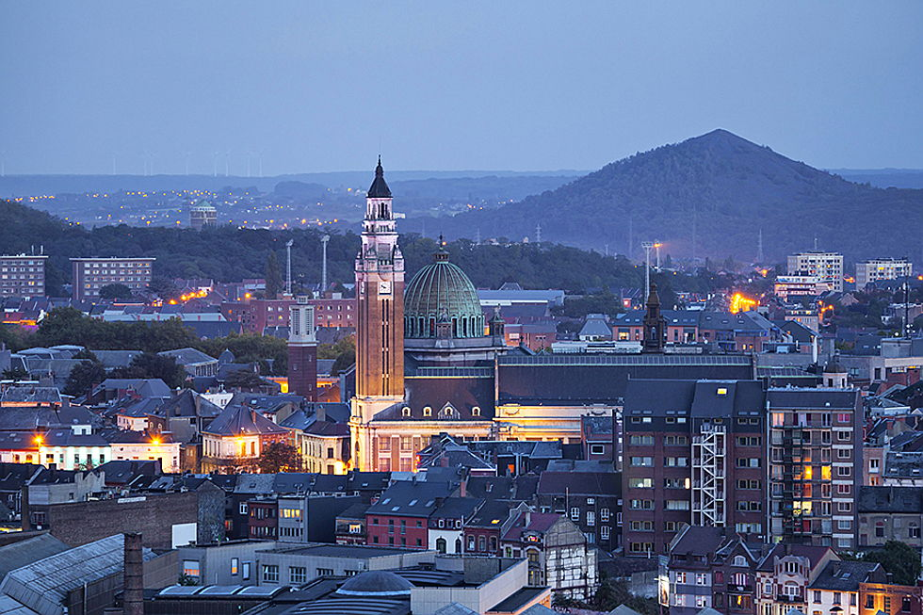
Wist je dat Charleroi de vijfde grootste stad van het land is en het in Henegouwen ligt?

Slide 3
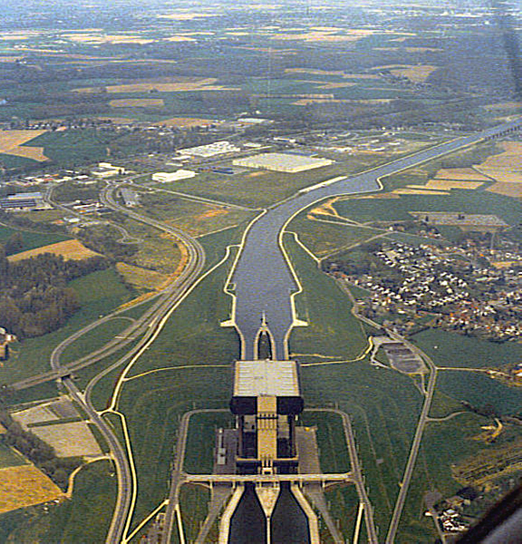
In henegouwen ligt de tweede grootste bootlift TER WERELD

Slide 4
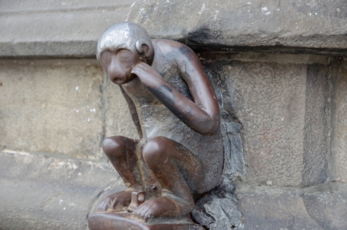
In de hoofdstad Bergen moet je een aapje naast een deur strelen met je linkerhand want dat geeft geluk!

Slide 5
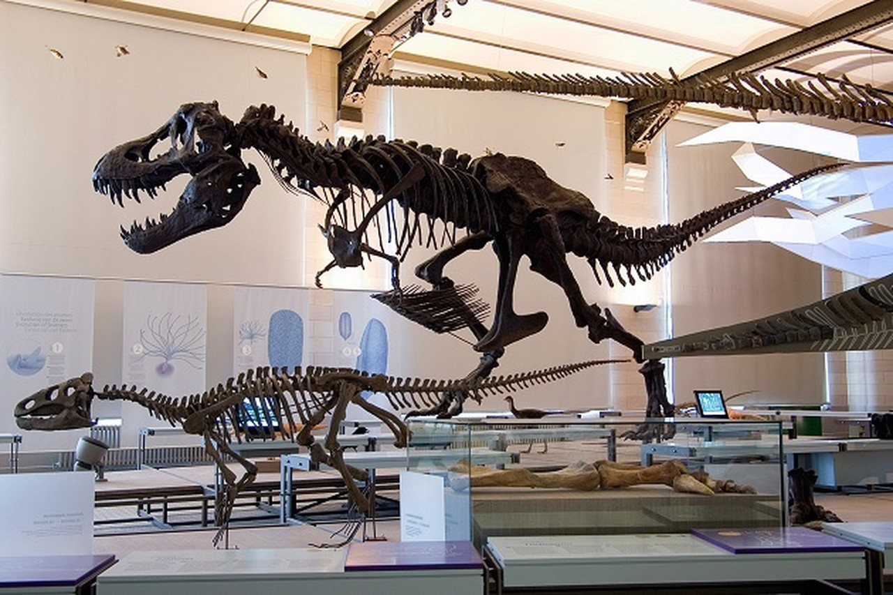
In Bernissart vond men lang geleden dinobotten !

Slide 6
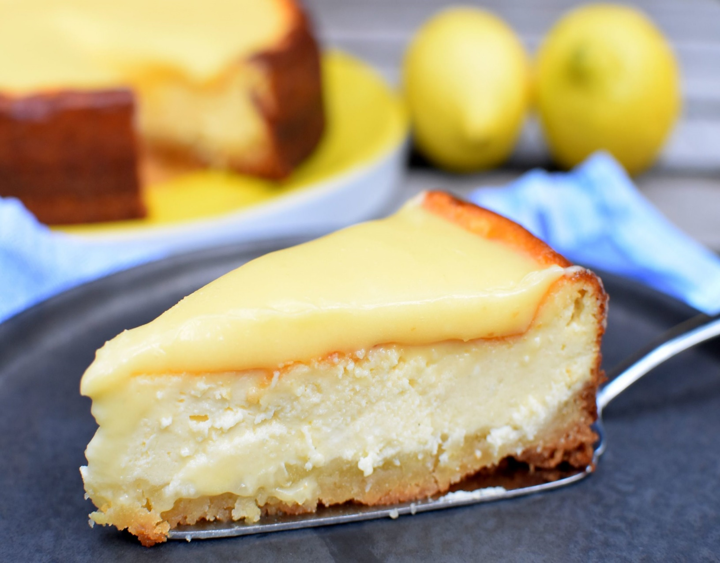
Als je kaastaart lekker vindt, dan kom je maar naar Henegouwen!

Slide 7
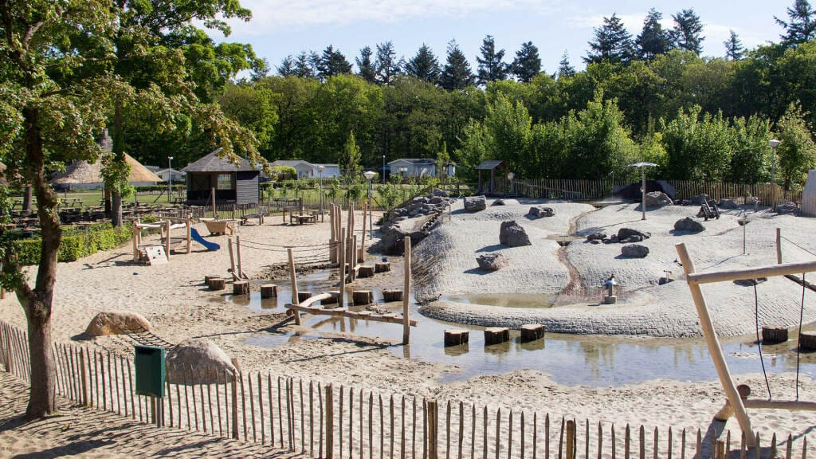
In henegouwen is er een leuk speeltuintje en je kunt je er ook nat maken!

Slide 8
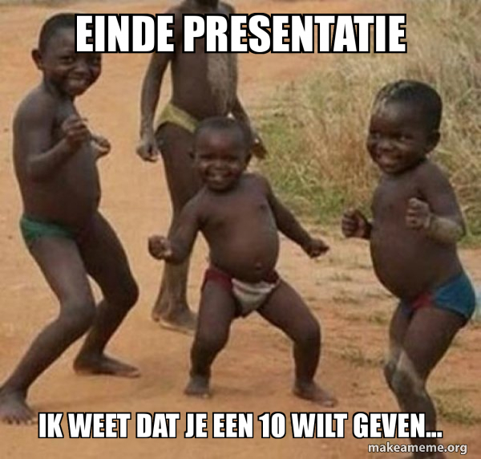
Doei dit was onze provincie-presentatie!

